Slide 1
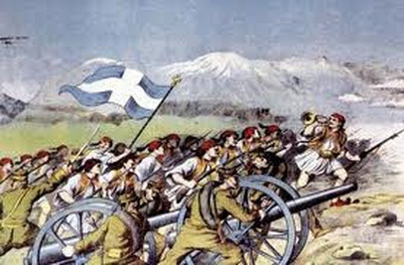
ΕΝΟΤΗΤΑ 29
Οι βαλκανικοί πόλεμοι (1912-1913)
ΕΝΟΤΗΤΑ 30
Η Ελλάδα και τα Βαλκάνια αμέσως μετά τους βαλκανικούς πολέμους

Slide 4
ΤΑ ΑΙΤΙΑ ΤΩΝ ΒΑΛΚΑΝΙΚΩΝ ΠΟΛΕΜΩΝ
Λίγο καιρό μετά την επικράτηση των Νεοτούρκων έγινε φανερό ότι κύριος στόχος τους ήταν ο πλήρης εκτουρκισμός του οθωμανικού κράτους, πράγμα που σήμαινε διώξεις σε βάρος των αλλοεθνών πληθυσμών της Οθωμανικής αυτοκρατορίας.
Έλληνες, Βούλγαροι, Σέρβοι επιδίωκαν
την προστασία των ομοεθνών τους που διέμεναν στο οθωμανικό κράτος
την ενσωμάτωση των οθωμανικών
εδαφών στα οποία αυτοί κατοικούσαν.

Slide 14
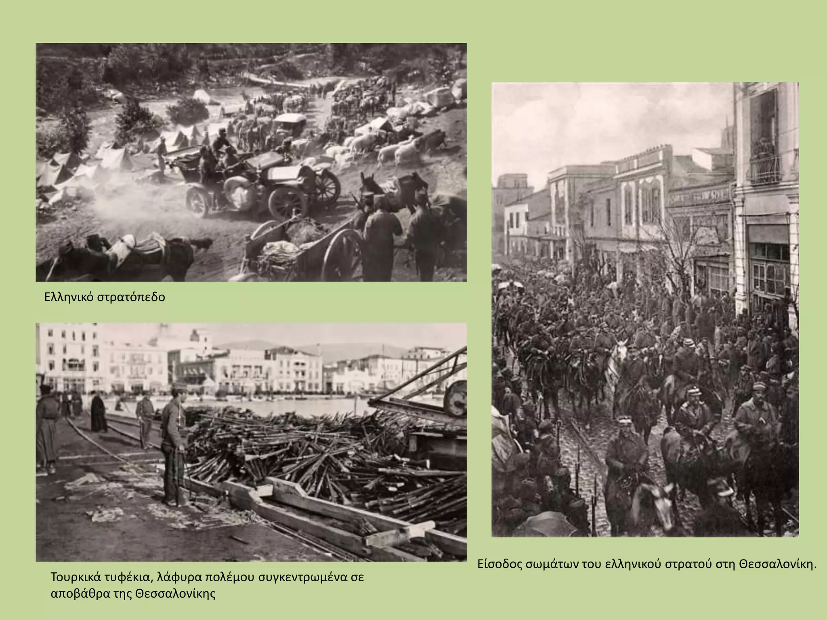

Slide 21
